Slide 1
Capitolo II
Un viaggio attraverso il libro

Slide 2
1. La produzione aggregata
Gli economisti del diciannovesimo secolo non possedevano una misura affidabile della produzione aggregata, ovverosia totale.
Solo tramite lo studio della contabilità nazionale è stata sviluppata una misura completa della produzione aggregata nella contabilità nazionale è chiamata prodotto interno lordo(Pil).
Non è la sola, ma è la variabile più conosciuta e più utilizzata per misurare la dimensione economica di un paese.

Slide 3
1.1 Pil: produzione e reddito
Esistono tre modi equivalenti di definire il Pil di un’economia.
1. Valore dei beni e dei servizi finali prodotti in un’economia in un dato periodo di tempo;
2. Somma del valore aggiunto in un’economia in un dato periodo di tempo;
3. Somma dei redditi dell’economia in un dato periodo di tempo.

Slide 4
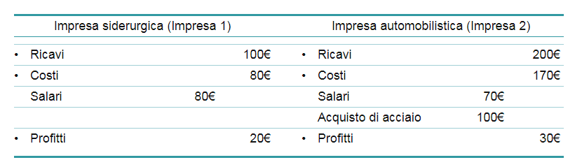
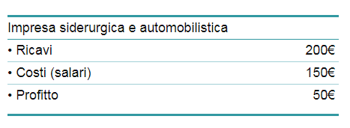
1.1 Pil: produzione e reddito

Slide 5
1.2 Pil nominale e Pil reale
Nel 2022 il Pil degli USA era di 25.460 miliardi di euro, rispetto ai 543 miliardi di euro del 1960.
Tuttavia, la produzione aggregata dell’UE non è stata quarantasette volte più alta nel 2022 piuttosto che nel 1960.
Gran parte dell’aumento riflette variazioni dei prezzi dei beni e servizi e non delle quantità prodotte.
Questo ci porta a considerare la distinzione tra Pil nominale e Pil reale.

Slide 6
1.2 Pil nominale e Pil reale
Pil nominale (€Y_{t}): somma della quantità dei beni finali valutati al loro prezzo corrente (al tempo t)
La crescita del Pil nominale dipende da due fattori:
- crescita della produzione (in termini di quantità) nel tempo
aumento dei prezzi dei beni nel tempo

Slide 7
1.2 Pil nominale e Pil reale
Pil reale (Y_{t}): somma delle quantità di beni finali valutati a prezzi costanti
Il Pil reale permette di misurare la produzione e le sue variazioni nel tempo, escludendo l’effetto di prezzi crescenti

Slide 8
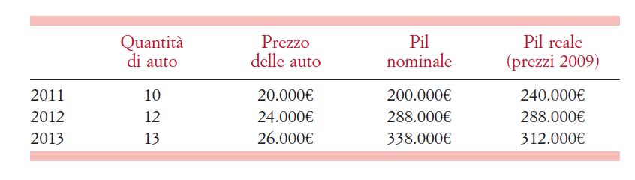
1.2 Pil nominale e Pil reale
Per costruire il Pil reale, dobbiamo moltiplicare il numero di auto in ogni anno per uno stesso prezzo. Per esempio, se si usa il prezzo di un’auto nel 2012 come riferimento, otterremo il Pil reale ai prezzi del 2012.
(prezzi 2012 non 2009)

Slide 9
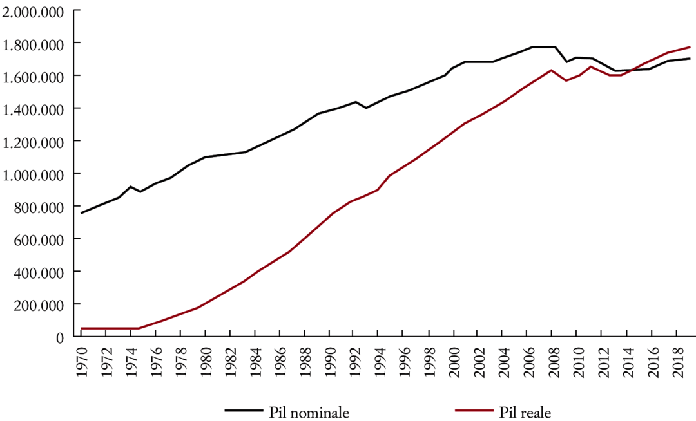
1.2 Pil nominale e Pil reale
Il Pil nominale e il Pil reale possono differire enormemente, come si nota in questo grafico che riporta i dati per il Pil nominale e reale italiano 1970-2018:
Fonte: OCSE

Slide 10
1.3 Pil: livello o tasso di crescita?
Per valutare l’andamento di un’economia da un anno all’altro, gli economisti considerano il tasso di crescita del Pil reale, chiamato semplicemente crescita del Pil.
Crescita del Pil al tempo t: tasso di crescita del Pil reale al tempo t:
Espansione: periodo di crescita positiva
Recessione: periodo di crescita negativa

Slide 11
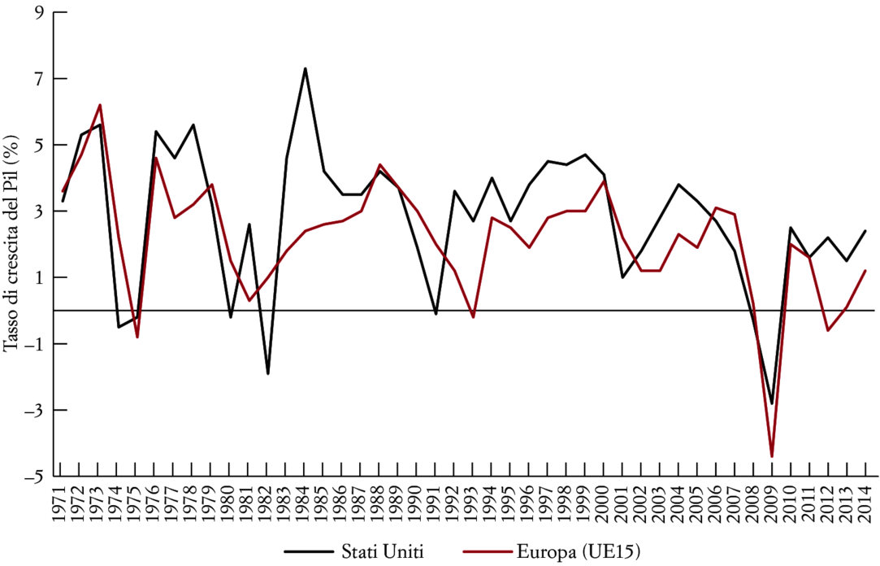
1.3 Pil: livello o tasso di crescita?
Con il grafico sottostante è possibile fare un’analisi delle differenze nei tassi di crescita del Pil tra Europa e Stati Uniti:
Fonte: OCSE

